Slide 1
§.基础知识题
要求：
1、完成本文档中所有的题目并写出分析、运行结果
2、无特殊说明，均使用VS2022编译即可
3、直接在本文件上作答，写出答案/截图（不允许手写、手写拍照截图）即可；填写答案时，为适应所填内容或贴图，
允许调整页面的字体大小、颜色、文本框的位置等
★ 贴图要有效部分即可，不需要全部内容
★ 在保证一页一题的前提下，具体页面布局可以自行发挥，简单易读即可
★ 不允许手写在纸上，再拍照贴图
★ 允许在各种软件工具上完成（不含手写），再截图贴图
4、转换为pdf后提交
5、3月14日前网上提交本次作业（在“文档作业”中提交）

Slide 2
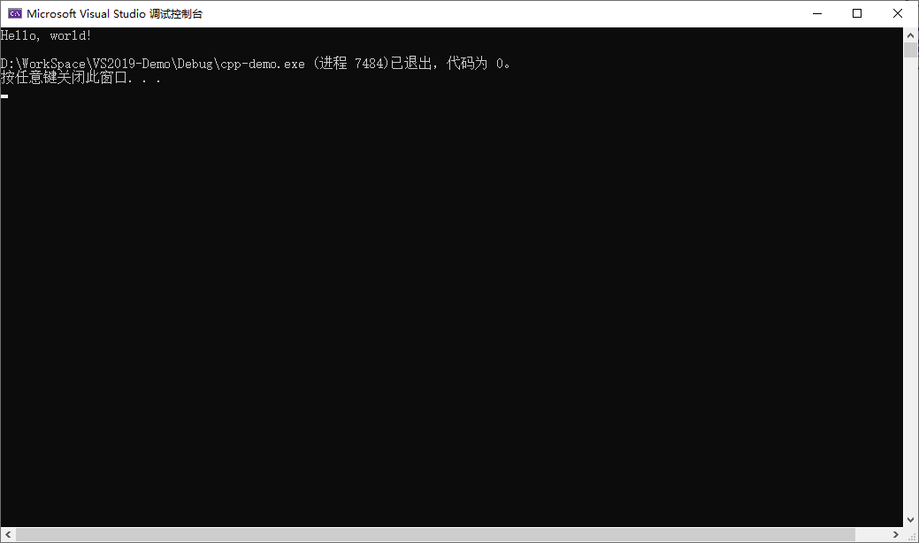

§.基础知识题
贴图要求：只需要截取输出窗口中的有效部分即可，如果全部截取/截取过大，则视为无效贴图
例：无效贴图 例：有效贴图

Slide 3
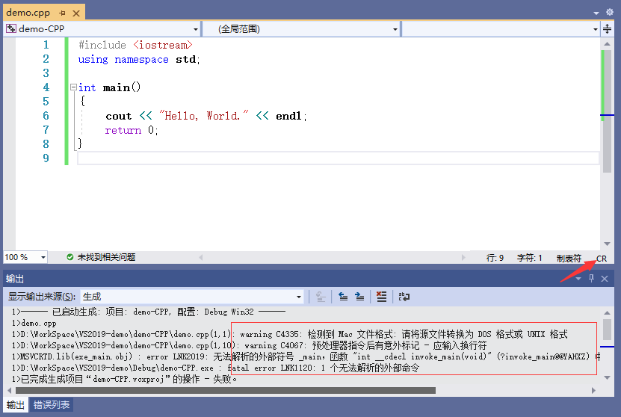
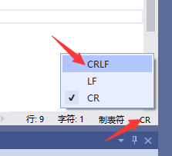
§.基础知识题
附：用WPS等其他第三方软件打开PPT，将代码复制到VS2022中后，如果出现类似下面的编译报错，则观察源程序编辑窗
的右下角是否为CR，如果是，
单击CR，在弹出中选择CRLF，
再次CTRL+F5运行即可

Slide 4
§.基础知识题
1、给出下列程序段中变量b的值（要综合参考课件P.45-51 和 P.86-89，给出包含整型提升+丢弃的过程，具体见下）
例：short a=1;
short b=a-2;
Step1：b=a-2，得b二进制补码形式
a = 00000000 00000000 00000000 00000001 -> a （红色表示整型提升的填充位）
-) 2 = 00000000 00000000 00000000 00000010 -> 2
---------------------------------------------------
11111111 11111111 11111111 11111111 -> a-2(int型)
b = 11111111 11111111 11111111 11111111 -> b=a-2(二进制补码形式，删除线表示丢弃的位数)
Step2：求b的十进制表示
（1）减一 11111111 11111111
-) 00000000 00000001
-----------------------
11111111 11111110
（2）取反 00000000 00000001
（3）绝对值 1 (十进制表示形式)
（4）加负号 -1 (十进制表示形式)
本页不用作答

Slide 5
§.基础知识题
1、给出下列程序段中变量b的值（要综合参考课件P.45-51 和 P.86-89，给出包含整型提升+丢弃的过程）
A.short a=32740;
short b=a+34;
Step1：b=a+34，得b二进制补码形式
a = 00000000 00000000 01111111 11100100 -> a （红色表示整型提升的填充位）
+) 34 = 00000000 00000000 00000000 00100010 -> 34
---------------------------------------------------
00000000 00000000 10000000 00000110 -> a+34(int型)
b = 00000000 00000000 10000000 00000110 -> b=a+34(二进制补码形式，删除线表示丢弃的位数)
Step2：求b的十进制表示
b为正数，与原码相同，转换后为32774

Slide 6
§.基础知识题
1、给出下列程序段中变量b的值（要综合参考课件P.45-51 和 P.86-89，给出包含整型提升+丢弃的过程）
B.unsigned short a=65420;
short b=a;
Step1：b=a，得b二进制补码形式
a = 11111111 10001100 -> a （赋值时不涉及到整型提升，仅涉及赋值规则，本题为同长度赋值）
b = 11111111 10001100 -> b=a(二进制补码形式，同长度赋值不涉及丢弃或者填充的位数)
Step2：求b的十进制表示
（1）减一 11111111 10001100
-) 00000000 00000001
-----------------------
11111111 10001011
（2）取反 00000000 01110100
（3）绝对值 116 (十进制表示形式)
（4）加负号 -116 (十进制表示形式)

Slide 7
§.基础知识题
1、给出下列程序段中变量b的值（要综合参考课件P.45-51 和 P.86-89，给出包含整型提升+丢弃的过程）
C.short a=-2047;
int b=a;
Step1：b=a，得b二进制补码形式
a = 11111111 11111111 11111000 00000001 -> a （红色表示赋值时高位填充符号位1）
b = 11111111 11111111 11111000 00000001 -> b=a(二进制补码形式)
Step2：求b的十进制表示
（1）减一 11111111 11111111 11111000 00000001
-) 00000000 00000000 00000000 00000001
---------------------------------------
11111111 11111111 11111000 00000000
（2）取反 00000000 00000000 00000111 11111111
（3）绝对值 2047 (十进制表示形式)
（4）加负号 -2047 (十进制表示形式)

Slide 8
§.基础知识题
1、给出下列程序段中变量b的值（要综合参考课件P.45-51 和 P.86-89，给出包含整型提升+丢弃的过程）
D.unsigned short a=65420;
long long int b=a;
Step1：b=a，得b二进制补码形式
a = 00000000 00000000 00000000 00000000 00000000 00000000 11111111 10001100 -> a
（红色表示赋值时高位填充0）
b = 00000000 00000000 00000000 00000000 00000000 00000000 11111111 10001100 -> b=a
(二进制补码形式)
Step2：求b的十进制表示
b = 00000000 00000000 00000000 00000000 00000000 00000000 11111111 10001100 = 65420

Slide 9
§.基础知识题
1、给出下列程序段中变量b的值（要综合参考课件P.45-51 和 P.86-89，给出包含整型提升+丢弃的过程）
E.long long int a=4201234567;
int b=a;
Step1：b=a，得b二进制补码形式
a = 01000001 11101111 01001101 00111000 00010000 11100000 00000000 00000000 -> a
（红色表示高位丢弃）
b = 00010000 11100000 00000000 00000000 -> b=a
(二进制补码形式，删除线表示丢弃的位数)
Step2：求b的十进制表示
b = 00010000 11100000 00000000 00000000 = 283115520

Slide 10
§.基础知识题
1、给出下列程序段中变量b的值（要综合参考课件P.45-51 和 P.86-89，给出包含整型提升+丢弃的过程）
F.long a=-4201234567; //提示：本题先确定 -4201234567 什么类型，a是多少，才能进行b=a的计算
unsigned short b=a;
Step1：b=a，得b二进制补码形式
a = 00000101 10010110 00111111 01111001 -> a （红色表示高位丢弃）
b = 00111111 01111001 -> b=a (二进制补码形式，删除线表示丢弃的位数)
Step2：求b的十进制表示
b = 00111111 01111001 = 16249

Slide 11
§.基础知识题
2、仿照课件PDF的P.65-85，用栈方式给出下列表达式的求解过程
例. 1 + 2 + 3
表达式一共有2个运算符，因此计算的2个步骤分别是（仿课件P.85，本页不需要画栈，但要有栈思维，下同）：
步骤①：1 + 2 => 式1
步骤②：式1 + 3
本页不用作答

Slide 12
§.基础知识题
2、仿照课件PDF的P.65-85，用栈方式给出下列表达式的求解过程
A. 11 / 2 + 37 % 4 - 3.2 + 2.5 * 2
表达式一共有6个运算符，因此计算的6个步骤分别是（仿课件P.85，本页不需要画栈，但要有栈思维，下同）：
步骤①：11 / 2 =>式1
步骤②：37 % 4 =>式2
步骤③：式1 + 式2 =>式3
步骤④：式3 – 3.2 =>式4
步骤⑤：2.5 * 2 =>式5
步骤⑥：式4 + 式5

Slide 13
§.基础知识题
2、仿照课件PDF的P.65-85，用栈方式给出下列表达式的求解过程
A. 11 / 2 + 37 % 4 - 3.2 + 2.5 * 2
目前准备进栈的运算符如箭头所示，画出当前运算数栈和运算符栈的状态（本页需要画栈）
2
11
/
运算数栈
运算符栈
欲进栈的（+）低于栈顶（/），先完成计算

Slide 14
§.基础知识题
2、仿照课件PDF的P.65-85，用栈方式给出下列表达式的求解过程
A. 11 / 2 + 37 % 4 - 3.2 + 2.5 * 2
目前准备进栈的运算符如箭头所示，画出当前运算数栈和运算符栈的状态（本页需要画栈）
4
37
%
11/2
+
运算数栈
运算符栈
欲进栈的（-）低于栈顶（%），先计算

Slide 15
§.基础知识题
2、仿照课件PDF的P.65-85，用栈方式给出下列表达式的求解过程
A. 11 / 2 + 37 % 4 - 3.2 + 2.5 * 2
目前准备进栈的运算符如箭头所示，画出当前运算数栈和运算符栈的状态（本页需要画栈）
2.5
11/2+37%4+3.2
+
运算数栈
运算符栈
欲进栈的（*）高于栈顶（+），进栈

Slide 16
§.基础知识题
2、仿照课件PDF的P.65-85，用栈方式给出下列表达式的求解过程
B. a = 2 * 4 , a = b = 3 * 5 (假设所有变量均为int型)
表达式一共有6个运算符，因此计算的6个步骤分别是：
步骤①：2 * 4 =>式1
步骤②：a = 式1
步骤③：，
步骤④：3 * 5 =>式2
步骤⑤：b = 式2 =>式3
步骤⑥：a = 式3

Slide 17
§.基础知识题
2、仿照课件PDF的P.65-85，用栈方式给出下列表达式的求解过程
B. a = 2 * 4 , a = b = 3 * 5 (假设所有变量均为int型)
目前准备进栈的运算符如箭头所示，画出当前运算数栈和运算符栈的状态（本页需要画栈）
2*4
a
=
运算数栈
运算符栈
欲进栈的（,）低于（=），先完成赋值

Slide 18
§.基础知识题
2、仿照课件PDF的P.65-85，用栈方式给出下列表达式的求解过程
B. a = 2 * 4 , a = b = 3 * 5 (假设所有变量均为int型)
目前已分析到整个表达式的尾部，画出从当前栈的状态到整个表达式分析完成的整个过程
(每两个栈一组，有多组，尽量放在一页上，不够可加页)
5
3
*
=>
3*5
=>
=>
=>
b
=
b
=
b=3*5
a
=
a
=
a
=
a=b=3*5
a=2*4
,
a=2*4
,
a=2*4
，
a=2*4
，
a=b=3*5
运算数栈
运算符栈
运算数栈
运算符栈
运算数栈
运算符栈
运算数栈
运算符栈
运算数栈
运算符栈

Slide 19
§.基础知识题
2、仿照课件PDF的P.65-85，用栈方式给出下列表达式的求解过程
C. a + (a + 3 * (b + c) - 5) % 4 (假设所有变量均为int型)
(本题提示：将左右小括号分开处理，
1、"("进栈前优先级最高，进栈后优先级最低；
2、")"优先级最低，因此要将栈中压在"("之上的全部运算符都计算完成，随后和"("成对消除即可
表达式一共有__10_个运算符，因此计算的_6__个步骤分别是：
步骤1：（b + c） => 式1
步骤2： 3 * 式1 => 式2
步骤3： a + 式2 => 式3
步骤4： 式3 – 5 => 式4
步骤5： 式4 % 4 => 式5
步骤6： a + 式5
后面自行添加，主要是对()的理解，本页中一对括号可以当做一个步骤理解，后续画栈时要分开

Slide 20
§.基础知识题
2、仿照课件PDF的P.65-85，用栈方式给出下列表达式的求解过程
C. a + (a + 3 * (b + c) - 5) % 4 (假设所有变量均为int型)
(本题提示：将左右小括号分开处理，
1、"("进栈前优先级最高，进栈后优先级最低；
2、")"优先级最低，因此要将栈中压在"("之上的全部运算符都计算完成，随后和"("成对消除即可
目前准备进栈的运算符如箭头所示，画出当前运算数栈和运算符栈的状态（本页需要画栈）
b
（
3
*
a
（
a
+
运算数栈
运算符栈

Slide 21
§.基础知识题
2、仿照课件PDF的P.65-85，用栈方式给出下列表达式的求解过程
C. a + (a + 3 * (b + c) - 5) % 4 (假设所有变量均为int型)
(本题提示：将左右小括号分开处理，
1、"("进栈前优先级最高，进栈后优先级最低；
2、")"优先级最低，因此要将栈中压在"("之上的全部运算符都计算完成，随后和"("成对消除即可
目前准备进栈的运算符如箭头所示，画出当前运算数栈和运算符栈的状态（本页需要画栈）
a+3*(b+c)-5
（
a
+
运算数栈
运算符栈

Slide 22
§.基础知识题
2、仿照课件PDF的P.65-85，用栈方式给出下列表达式的求解过程
C. a + (a + 3 * (b + c) - 5) % 4 (假设所有变量均为int型)
(本题提示：将左右小括号分开处理，
1、"("进栈前优先级最高，进栈后优先级最低；
2、")"优先级最低，因此要将栈中压在"("之上的全部运算符都计算完成，随后和"("成对消除即可
目前已分析到整个表达式的尾部，画出从当前栈的状态到整个表达式分析完成的整个过程
(每两个栈一组，有多组，尽量放在一页上，不够可加页)
4
=>
=>
a+3*(b+c)-5
%
(a+3*(b+c)-5)%4
a
+
a
+
a+(a+3*(b+c)-5)%4
运算数栈
运算符栈
运算数栈
运算符栈
运算数栈
运算符栈

Slide 23
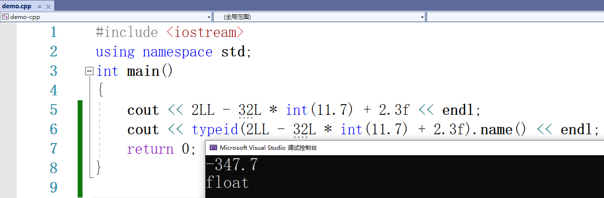
§.基础知识题
3、求表达式的值（要求给出计算过程、每步计算结果及数据类型、对应的验证程序及结果截图，示例见下）
例：2LL - 32L * int(11.7) + 2.3f
(1) int(11.7) => 11 int型
(2) 32L * int(11.7) => 352 long型
(3) 2LL - 32L * int(11.7) => -350 long long型
(4) 2LL - 32L * int(11.7) + 2.3f => -347.7 float型
本页不用作答

Slide 24
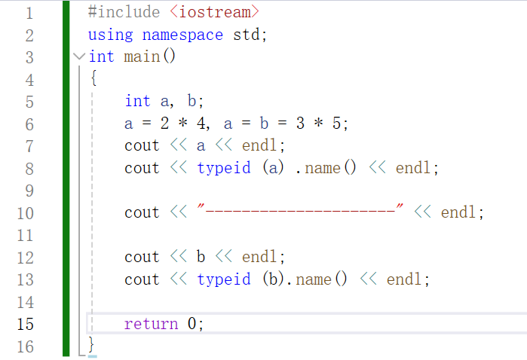
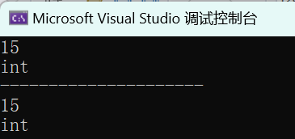
§.基础知识题
3、求表达式的值（要求给出计算过程、每步计算结果及数据类型、对应的验证程序及结果截图）
a = 2 * 4 , a = b = 3 * 5 (写验证程序时，假设所有变量均为int型)
2 * 4 => 8 int型
a = 2 * 4 => 8 int型
a = 2 * 4 , 3 * 5 => 15 int型
a = 2 * 4 , b = 3 * 5 => 15 int型
a = 2 * 4 , a = b = 3 * 5 => 15 int型
a = b = 3 * 5 => 15 int型

Slide 25
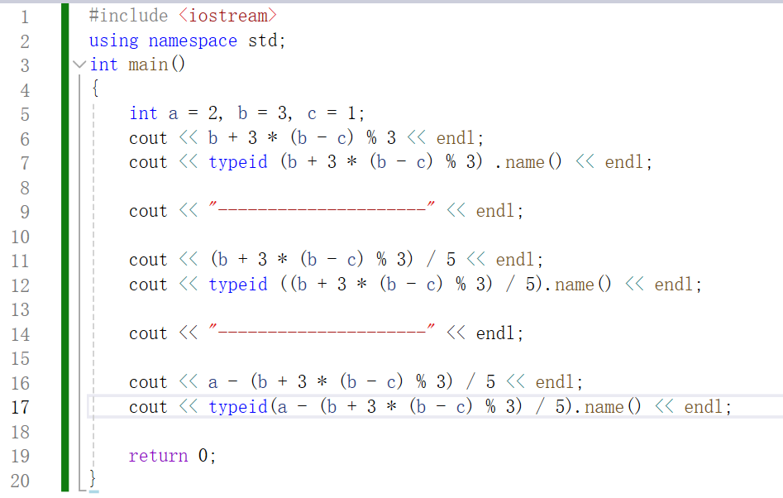
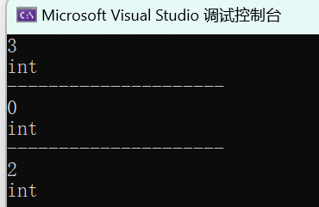
§.基础知识题
3、求表达式的值（要求给出计算过程、每步计算结果及数据类型、对应的验证程序及结果截图）
B. a - (b + 3 * (b - c) % 3) / 5 (写验证程序时，假设所有变量均为int型，abc的值自定义即可)
令a = 2 , b = 3 , c = 1
(1)b – c => 2 int型
(2)3 * (b - c) => 6 int型
(3)3 * (b - c) % 3 => 0 int型
(4)b + 3 * (b - c) % 3 => 3 int型
(5)(b + 3 * (b - c) % 3 ) / 5 => 0 int型
(6)a - (b + 3 * (b - c) % 3 ) / 5 => 2 int型

Slide 26
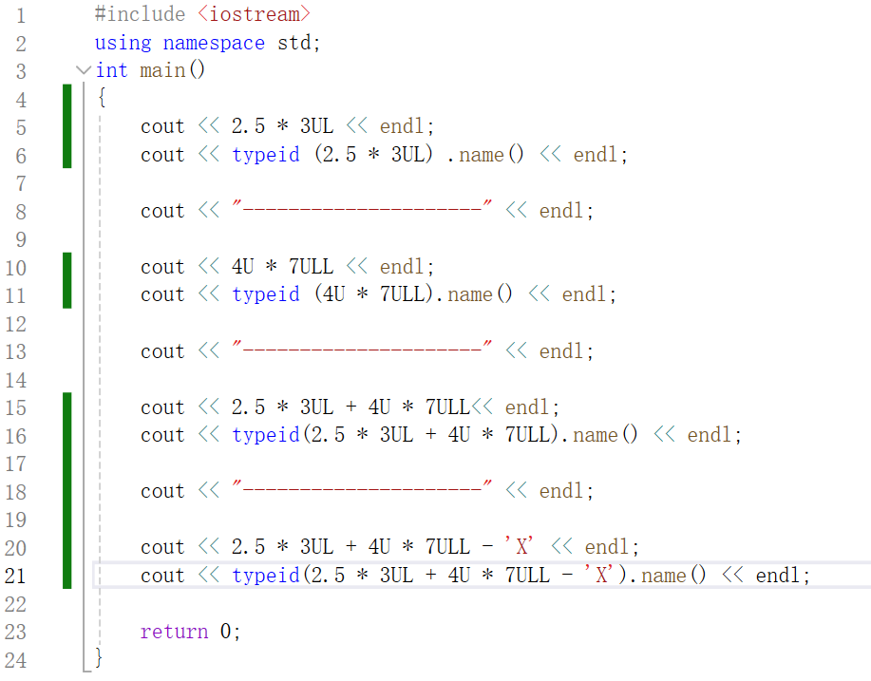
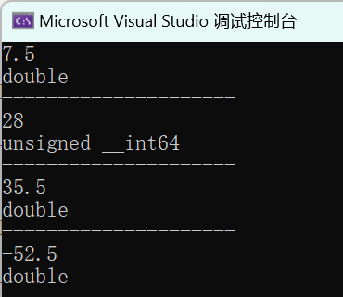
§.基础知识题
3、求表达式的值（要求给出计算过程、每步计算结果及数据类型、对应的验证程序及结果截图）
C. 2.5 * 3UL + 4U * 7ULL - ‘X’
(1)2.5 * 3UL => 7.5 double型
(2)4U * 7ULL => 28 unsigned long long型
(3)2.5 * 3UL + 4U * 7ULL => 35.5 double型
(4)2.5 * 3UL + 4U * 7ULL – ‘X’ => -52.5 double型

Slide 27
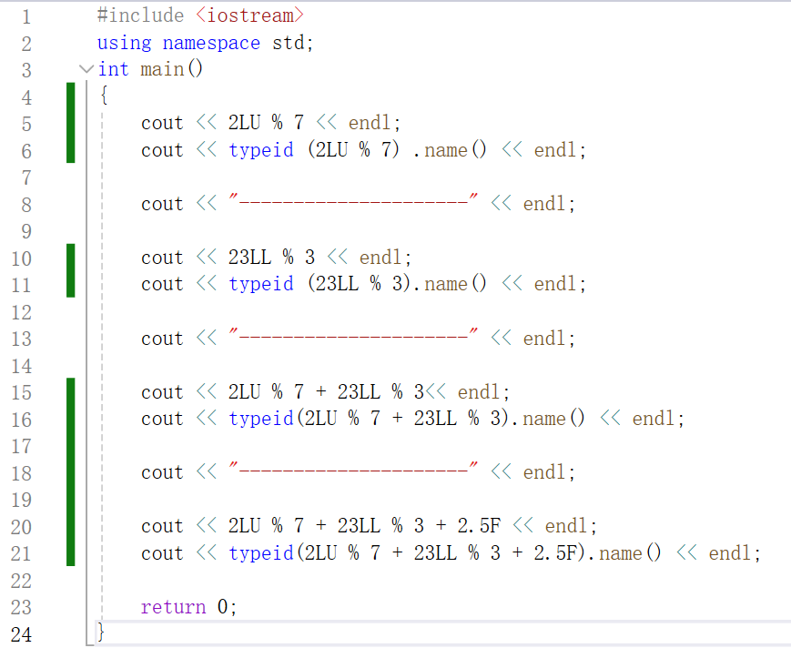
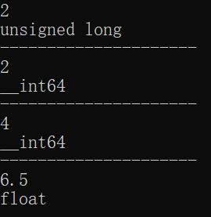
§.基础知识题
3、求表达式的值（要求给出计算过程、每步计算结果及数据类型、对应的验证程序及结果截图）
D. 2LU % 7 + 23LL % 3 + 2.5F
(1)2LU % 7 => 2 unsigned long
(2)23LL % 3 => 2 long long
(3)2LU % 7 + 23LL % 3 => 4 long long
(4)2LU % 7 + 23LL % 3 + 2.5F => 6.5 float

Slide 28
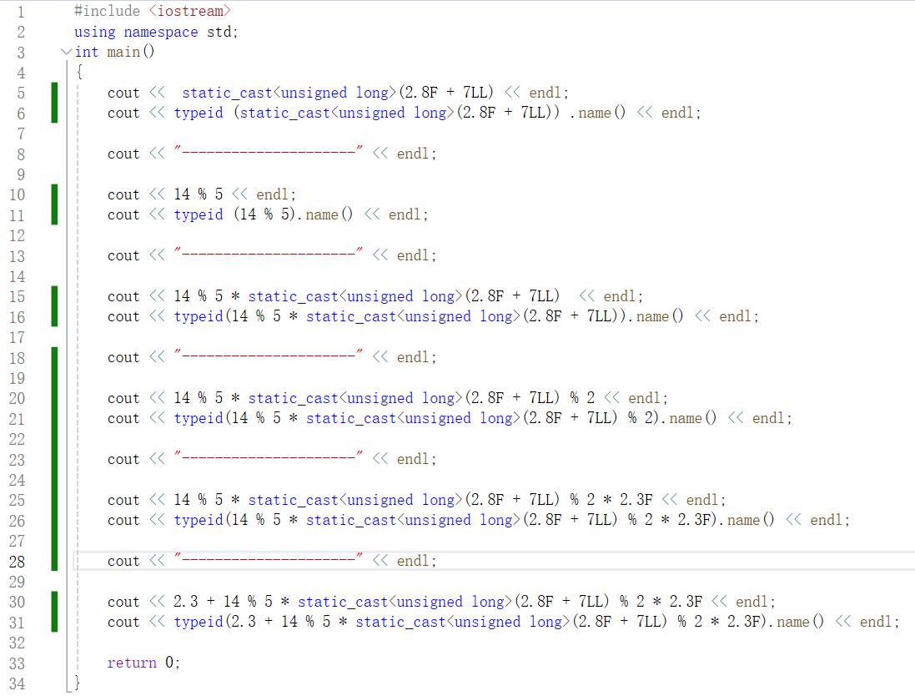
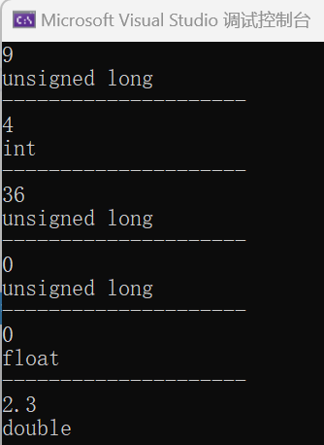
§.基础知识题
3、求表达式的值（要求给出计算过程、每步计算结果及数据类型、对应的验证程序及结果截图）
E. 2.3 + 14 % 5 * static_cast<unsigned long>(2.8F + 7LL) % 2 * 2.3F
(1)static_cast<unsigned long>(2.8F + 7LL) => 9 unsigned long
(2)14 % 5 => 4 int
(3)14 % 5 * static_cast<unsigned long>(2.8F + 7LL) => 36 unsigned long
(4)14 % 5 * static_cast<unsigned long>(2.8F + 7LL) % 2 => 0 unsigned long
(5)14 % 5 * static_cast<unsigned long>(2.8F + 7LL) % 2 * 2.3F => 0 float
(6)2.3 + 14 % 5 * static_cast<unsigned long>(2.8F + 7LL) % 2 * 2.3F => 2.3 double

Slide 29
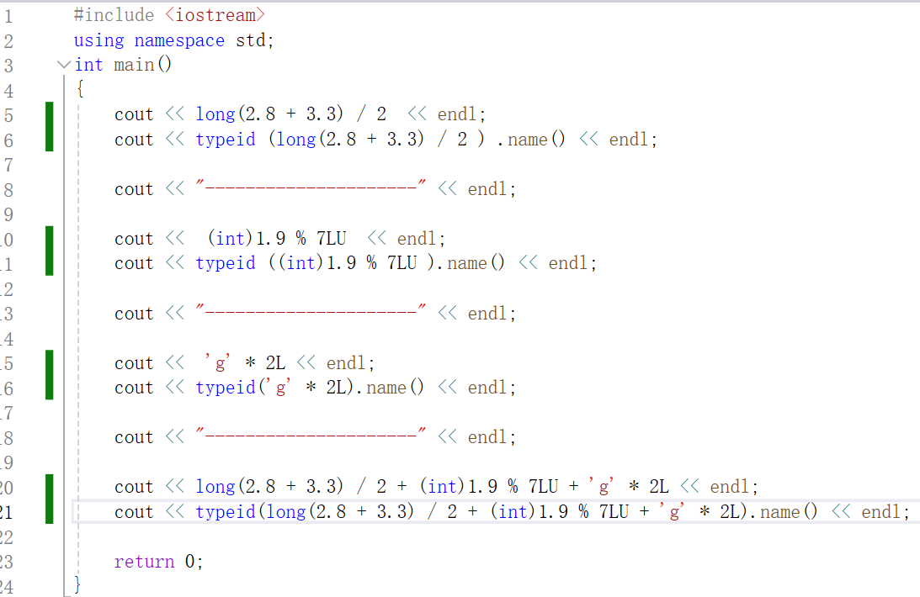
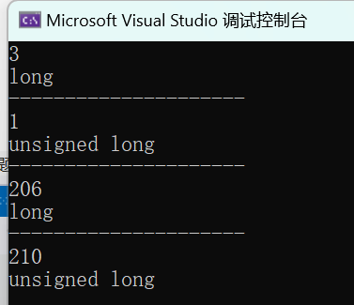
§.基础知识题
3、求表达式的值（要求给出计算过程、每步计算结果及数据类型、对应的验证程序及结果截图）
F. long(2.8 + 3.3) / 2 + (int)1.9 % 7LU - 'g' * 2L
(1)long(2.8 + 3.3) => 6.1 long
(2)long(2.8 + 3.3) / 2 => 3 long
(3)int(1.9) % 7LU => 1 unsigned long
(4)long(2.8 + 3.3) / 2 + (int)1.9 % 7LU => 4 unsigned long
(5)’g’* 2L => 206 long
(6)long(2.8 + 3.3) / 2 + (int)1.9 % 7LU + ’g’* 2L => 210 unsigned long

Slide 30
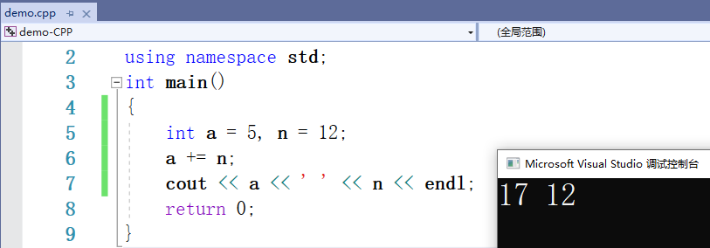
§.基础知识题
4、求复合赋值表达式的值（要求给出计算过程、每步计算结果中变量的值、对应的验证程序及结果截图，示例见下）
假设int a = 5, n = 12;
例：a += n
=> a = a + n
(1) a + n a=5 n=12 和17存放在中间变量中
(2) a = 和 a=17 n=12
本页不用作答

Slide 31
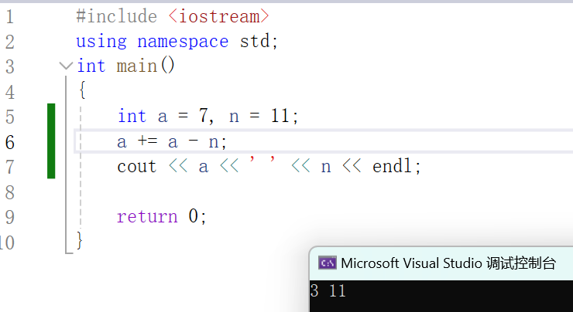
§.基础知识题
4、求复合赋值表达式的值（要求给出计算过程、每步计算结果及数据类型、对应的验证程序及结果截图，具体见下）
假设int a = 7, n = 11;
a += a – n
(1)a – n 式1 => -4 , a = 7, n=11
(2)a + 式1 => 3 , a = 7, n=11
(3)a = 和 a = 3, n=11

Slide 32
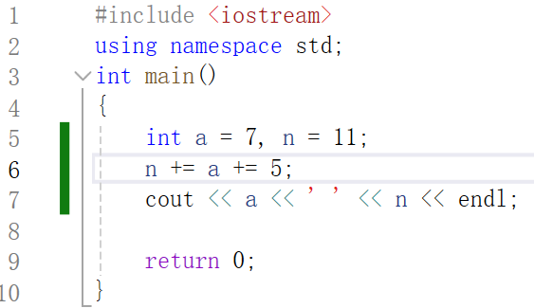

§.基础知识题
4、求复合赋值表达式的值（要求给出计算过程、每步计算结果及数据类型、对应的验证程序及结果截图，具体见下）
假设int a = 7, n = 11;
B. n += a += 5
(1)a + 5 a = 7, n = 11
(2)a = 和 a = 12, n = 11
(3)a + n a = 12, n = 11
(4)n = 和 a = 12, n = 23

Slide 33
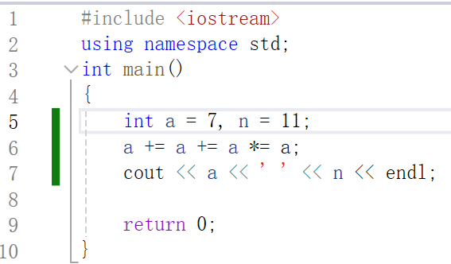

§.基础知识题
4、求复合赋值表达式的值（要求给出计算过程、每步计算结果及数据类型、对应的验证程序及结果截图，具体见下）
假设int a = 7, n = 11;
C. a += a += a *= a
(1)a * a a = 7, n = 11
(2)a = 积 a = 49, n = 11
(3)a + a a = 49, n = 11
(4)a = 和 a = 98, n = 11
(5)a + a a = 98, n = 11
(6)a = 和 a = 196, n = 11

Slide 34
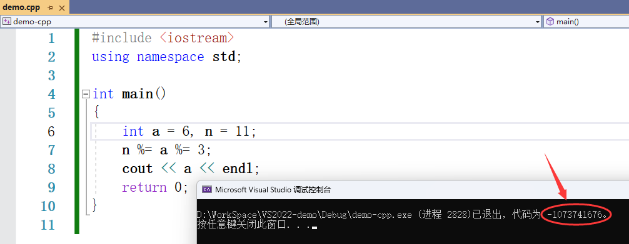
§.基础知识题
4、求复合赋值表达式的值（要求给出计算过程、每步计算结果及数据类型、对应的验证程序及结果截图，具体见下）
假设int a = 6, n = 11;
D. n %= a %= 3 本题需要解释，为什么编译不报错，但运行无输出、返回代码为负值、且运行时间比7.ABC长
（无法理解或说清楚原因的，给出合理猜测也可）
前一步给a赋值中a的值被赋为了0，而后一步的计算为求余数，a被作为分母，而0在数学计算中是不能作为
分母的。

